Slide 1

Comparison of Posturographic Body-sway
Measurements with Inertial Data of Parkinson Patients
Verónica Torres Sánchez

Slide 2
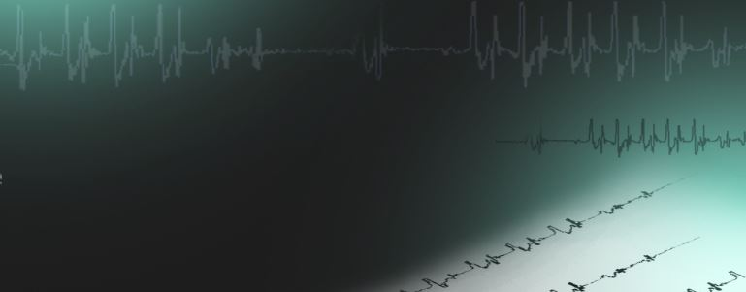

Índice
Introducción
Contexto y Motivación
Objetivos
Estado del Arte
Instrumentación
Gait Watch
Plataforma de fuerza
Qualisys system
Procesamiento
GW vs FP
Clasificación señales de fuerza
GW vs QS
Aplicaciones
Conclusiones y trabajo futuro
Comp. Posturographic Body-Swad measurements with Inertail data in PD

Slide 3


Contexto y Motivación
Instrumentación
Procesamiento
Aplicaciones
Conclusión
Introducción
¿Qué es la enfermedad?
¿Cómo se diagnostica?
¿Por qué es tan importante detectarlo y hacer estudios en este campo?
¿Qué síntomas tiene?
Comp. Posturographic Body-Swad measurements with Inertail data in PD

Slide 4
Objetivos
Instrumentación
Procesamiento
Aplicaciones
Conclusión
Introducción
¿Pueden sustituir sensores inerciales a las PF?
¿Es posible clasificar a partir de info de la marcha?
Análisis APAs en PD
Estudio comparativo entre GW y QS
Estudio centrado en la extracción de características y clasificación
Comp. Posturographic Body-Swad measurements with Inertail data in PD

Slide 5
Estado del arte
Instrumentación
Procesamiento
Aplicaciones
Conclusión
Introducción
Análisis APAs
Asociado a mov. voluntarios
Miedo a caer
Dependiendo de la edad
Otras enfermedades: MS, hemiplegia o diplegia
Hardware tradicional vs IMU
Force Platform
EMG
Optical System
Algoritmo para extraer características
Picos Acc y COP
Duración APA
PCA y PLS
Comp. Posturographic Body-Swad measurements with Inertail data in PD

Slide 6
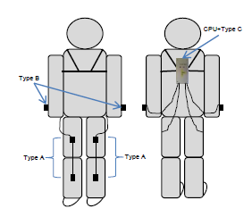
Introducción
Procesamiento
Aplicaciones
Conclusión
Instrumentación
Giroscopo biaxial y Accelerometro triaxial
Magnetómetro triaxial
Gait Watch
Giroscopo biaxial
IMU
Unidad central (microcontrolador y tarjeta de memoria)
Varias unidades de medida
Frecuencia de muestreo : 200 Hz
Giroscopo biaxial y Accelerometro triaxial
Comp. Posturographic Body-Swad measurements with Inertail data in PD

Slide 7
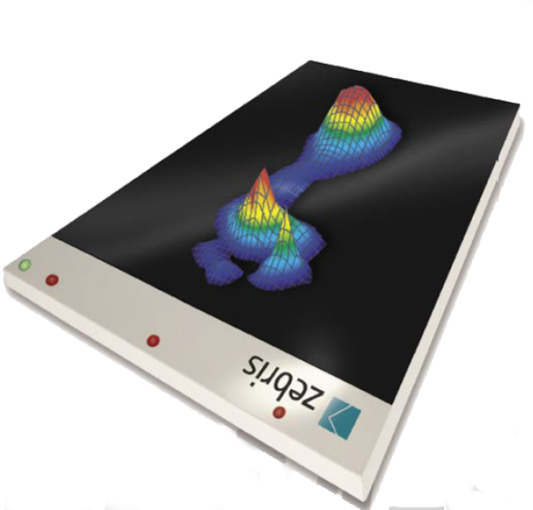
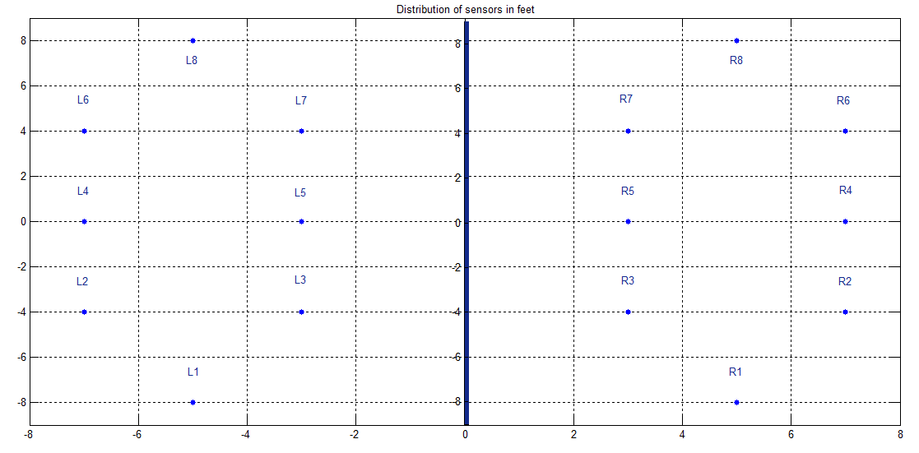
Introducción
Procesamiento
Aplicaciones
Conclusión
Instrumentación
Force Plateform
65x40 cells of sensors
Analiza la fuerza bajo los pies
Se utiliza para analizar ajustes posturales
Frecuencia de muestreo : 120 Hz
** Otra alternativa para medir datos de fuerza: sensores bajo los pies (8 bajo cada pie)
Comp. Posturographic Body-Swad measurements with Inertail data in PD

Slide 8
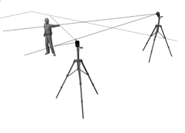
Introducción
Procesamiento
Aplicaciones
Conclusión
Instrumentación
Qualisys System
Cámaras de alta velocidad (infrared cámaras)
Marcadores reflectantes
Nos permite calcular la posición
Alta calidad de datos, con precisión y en tiempo real
Comp. Posturographic Body-Swad measurements with Inertail data in PD

Slide 9

Introducción
Instrumentación
Aplicaciones
Conclusión
Procesamiento
GW vs FP
Protocolo
Comp. Posturographic Body-Swad measurements with Inertail data in PD

Slide 10
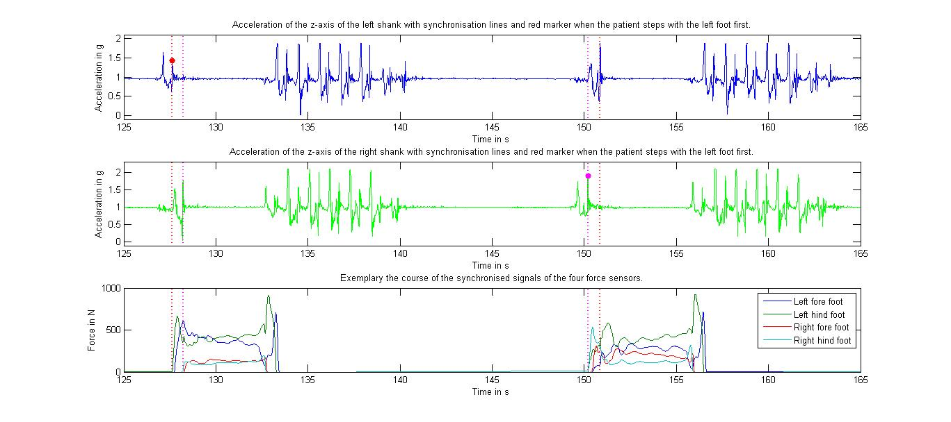
Introducción
Instrumentación
Aplicaciones
Conclusión
Procesamiento
GW vs FP
Sincronización
Comp. Posturographic Body-Swad measurements with Inertail data in PD

Slide 11
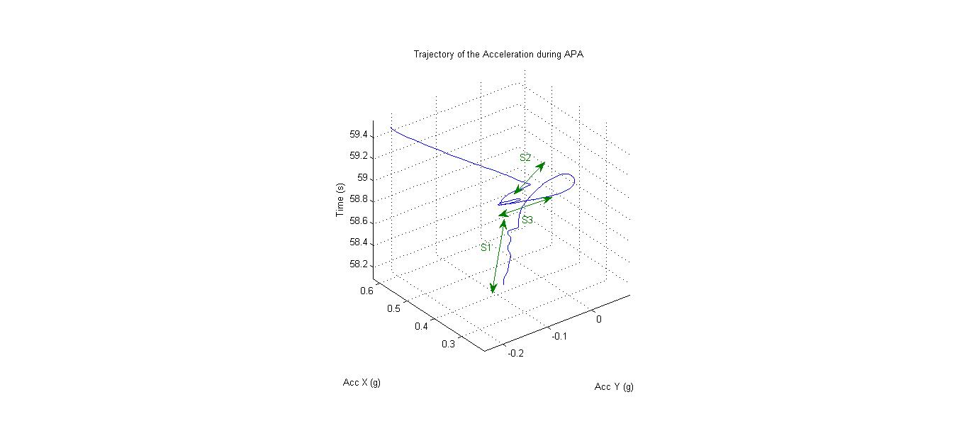
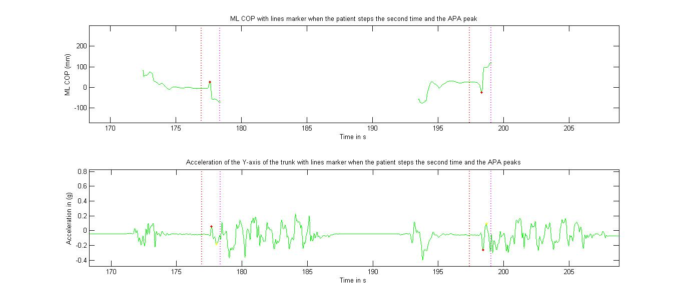
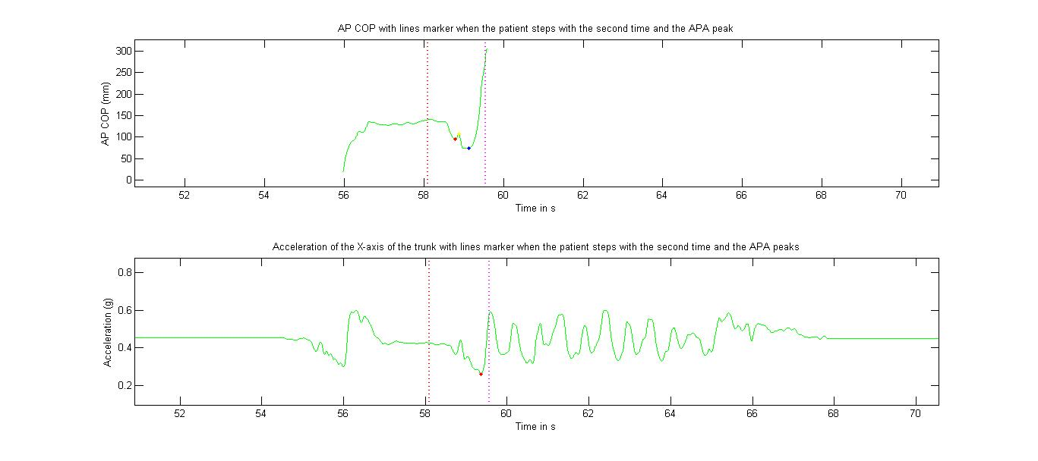
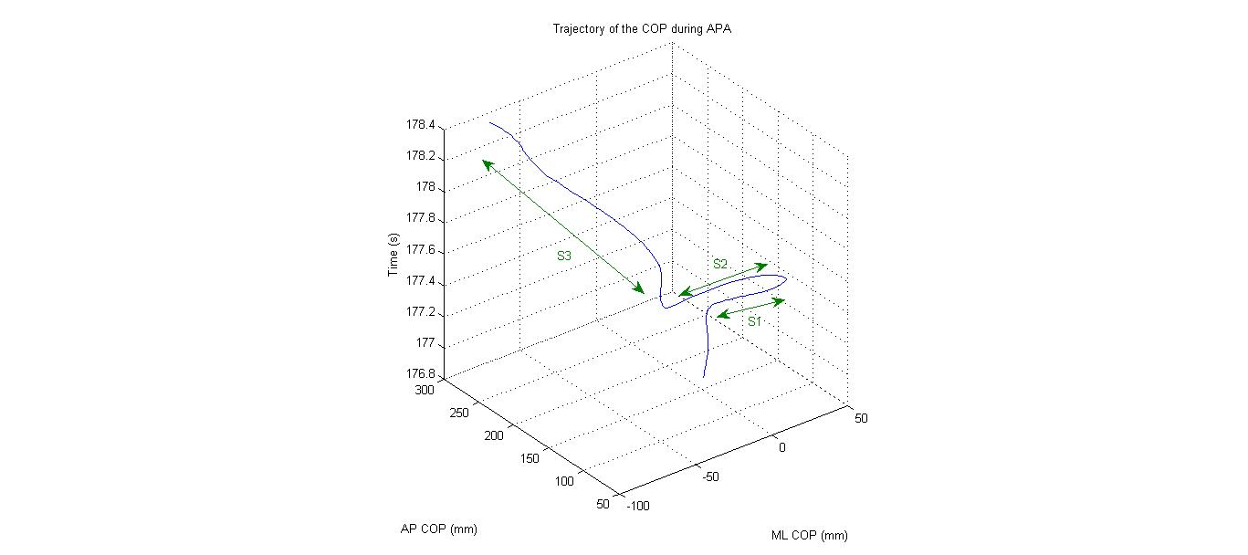
Introducción
Instrumentación
Aplicaciones
Conclusión
Procesamiento
GW vs FP
APA
¿Qué son los Ajustes Posturales Anticipatorios?
¿Por qué nos interesan en nuestro análisis?
Comp. Posturographic Body-Swad measurements with Inertail data in PD

Slide 12
Introducción
Instrumentación
Aplicaciones
Conclusión
Procesamiento
GW vs FP
PCA
Comp. Posturographic Body-Swad measurements with Inertail data in PD

Slide 13
Introducción
Instrumentación
Aplicaciones
Conclusión
Procesamiento
GW vs FP
PLS
Comp. Posturographic Body-Swad measurements with Inertail data in PD

Slide 14
Introducción
Instrumentación
Aplicaciones
Conclusión
Procesamiento
GW vs FP
Extracción características
Comp. Posturographic Body-Swad measurements with Inertail data in PD

Slide 15
Introducción
Instrumentación
Aplicaciones
Conclusión
Procesamiento
GW vs FP
Resultados
Comp. Posturographic Body-Swad measurements with Inertail data in PD

Slide 16
Introducción
Instrumentación
Aplicaciones
Conclusión
Procesamiento
Clasificación de datos de fuerza
¿En qué consiste el nuevo experimento?
¿Qué finalidad tiene?
PCA y PLS para la extracción de características
Comp. Posturographic Body-Swad measurements with Inertail data in PD

Slide 17
Introducción
Instrumentación
Aplicaciones
Conclusión
Procesamiento
Clasificación de datos de fuerza
Resultados PLS
Comp. Posturographic Body-Swad measurements with Inertail data in PD

Slide 18
Introducción
Instrumentación
Aplicaciones
Conclusión
Procesamiento
Clasificación de datos de fuerza
Resultados PLS
Comp. Posturographic Body-Swad measurements with Inertail data in PD

Slide 19
Introducción
Instrumentación
Aplicaciones
Conclusión
Procesamiento
Clasificación de datos de fuerza
Resultados PCA
Comp. Posturographic Body-Swad measurements with Inertail data in PD

Slide 20
Introducción
Instrumentación
Aplicaciones
Conclusión
Procesamiento
Clasificación de datos de fuerza
Resultados PCA
Comp. Posturographic Body-Swad measurements with Inertail data in PD

Slide 21
Introducción
Instrumentación
Aplicaciones
Conclusión
Procesamiento
Clasificación de datos de fuerza
Curva ROC
Comp. Posturographic Body-Swad measurements with Inertail data in PD

Slide 22
Introducción
Instrumentación
Aplicaciones
Conclusión
Procesamiento
Gait Watch y Qualisys System
¿En qué consiste el nuevo experimento?
Cálculo del ángulo
Comp. Posturographic Body-Swad measurements with Inertail data in PD

Slide 23
Introducción
Instrumentación
Aplicaciones
Conclusión
Procesamiento
Gait Watch y Qualisys System
Características extraídas
Comp. Posturographic Body-Swad measurements with Inertail data in PD

Slide 24
Introducción
Instrumentación
Aplicaciones
Conclusión
Procesamiento
Gait Watch y Qualisys System
Resultados
Comp. Posturographic Body-Swad measurements with Inertail data in PD

Slide 25
Introducción
Instrumentación
Procesamiento
Conclusión
Aplicaciones
Enfermedades Neurológicas y Musculares.
Trastornos de sueño.
Actividades diarias.
Idea de Negocio.
Comp. Posturographic Body-Swad measurements with Inertail data in PD

Slide 26
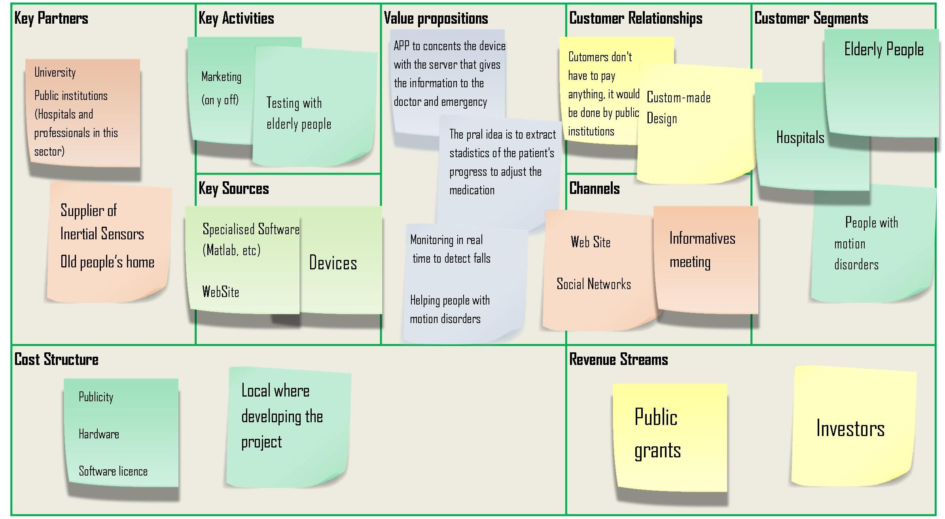
Introducción
Instrumentación
Procesamiento
Conclusión
Aplicaciones

Slide 27
Introducción
Instrumentación
Procesamiento
Aplicaciones
Conclusión
Conclusiones
Comp. Posturographic Body-Swad measurements with Inertail data in PD

Slide 28
Introducción
Instrumentación
Procesamiento
Aplicaciones
Conclusión
Trabajo futuro
Comp. Posturographic Body-Swad measurements with Inertail data in PD

Slide 29

Introducción
Instrumentación
Procesamiento
Aplicaciones
Conclusión
Preguntas
Comp. Posturographic Body-Swad measurements with Inertail data in PD

